Slide 1
OSONČJE
AVTOR:
MENTOR:

Slide 2
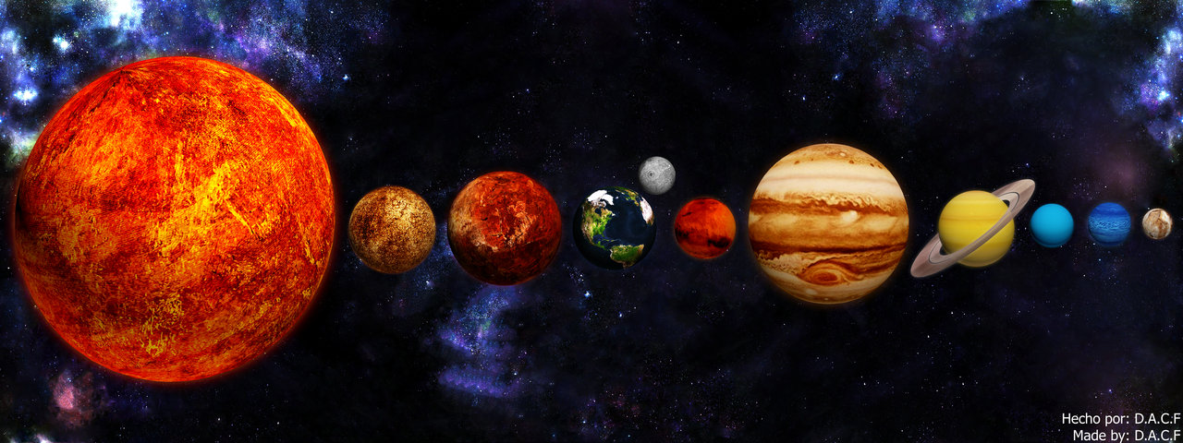
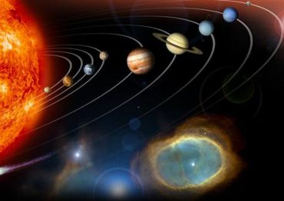
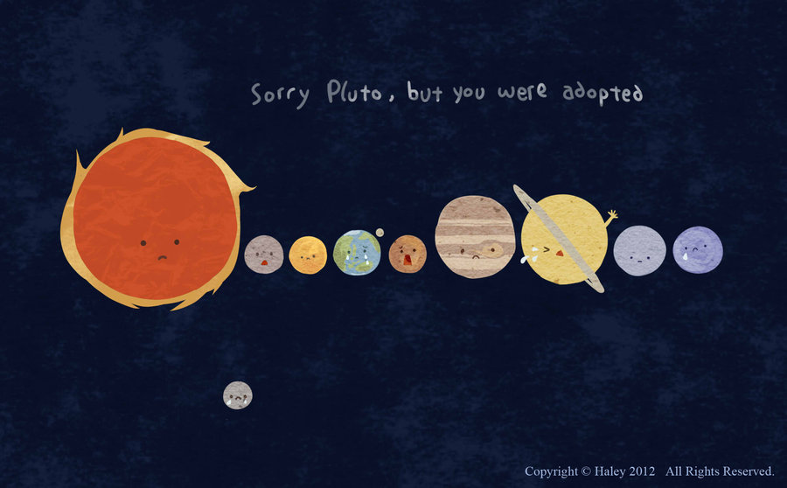
SONČNI SISTEM
SESTAVA:
8 PLANETOV
1 ZVEZDA
OSTALA TELESA
NASTANEK PRED 4.6 MILJARD LET
PREMER: 15 000 000 km

Slide 3
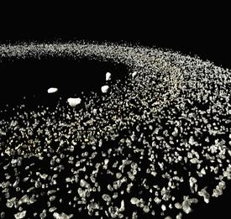
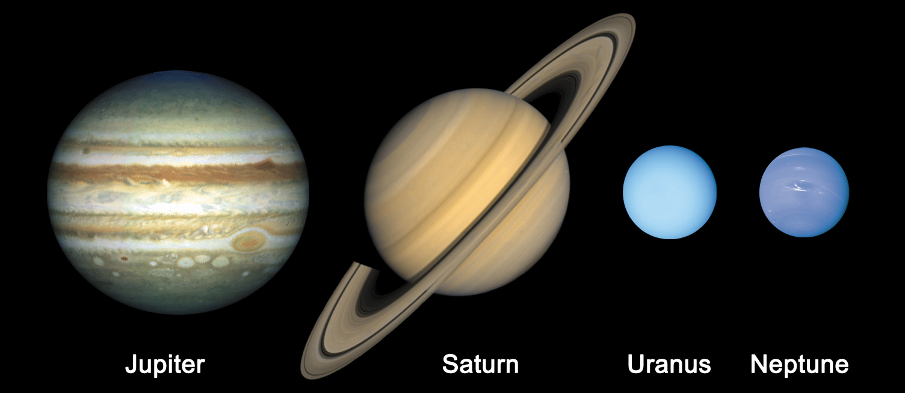
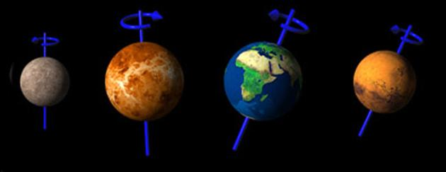
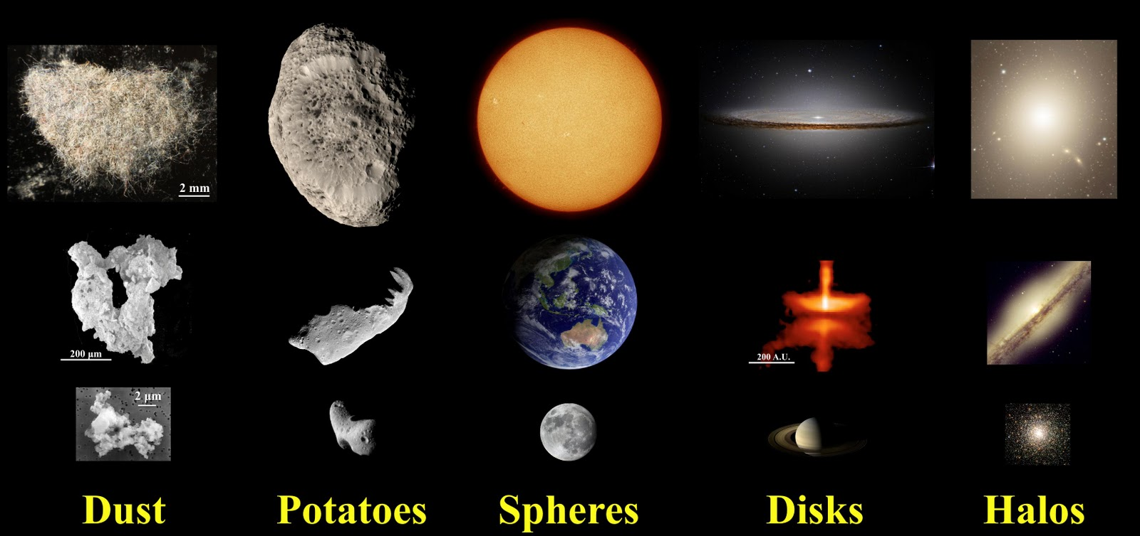
PLANETI
NOTRANJI
ZUNANJI
MERKUR ASTEROIDNI
VENERA PAS
ZEMLJA
MARS
JUPITER
SATURN
URAN
NEPTUN

Slide 4
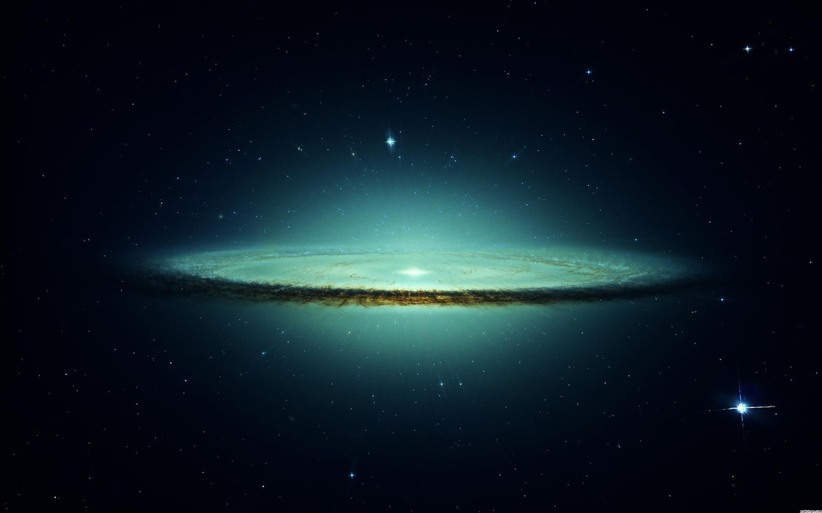
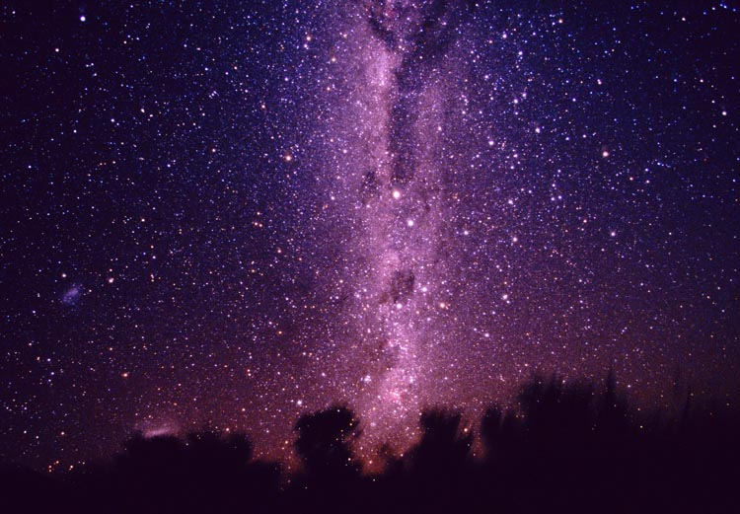
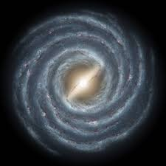
POLOŽAJ V GALAKSIJI
V RIMSKI CESTI
OSONČJE

Slide 5
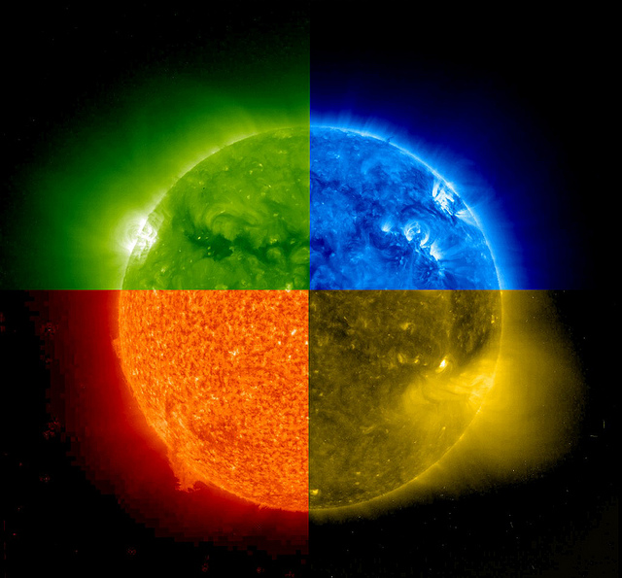
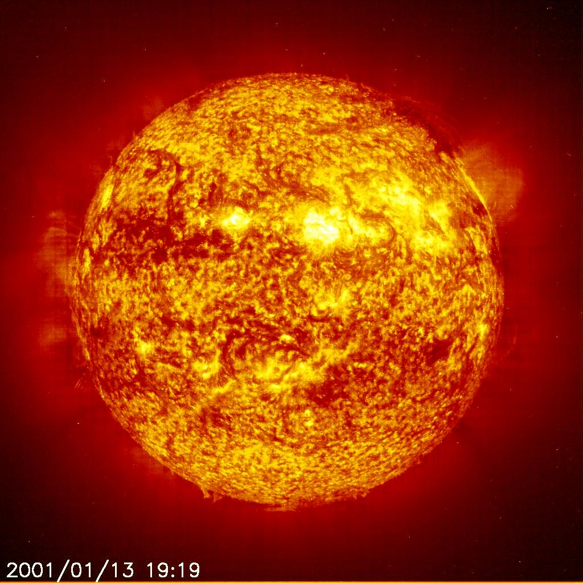
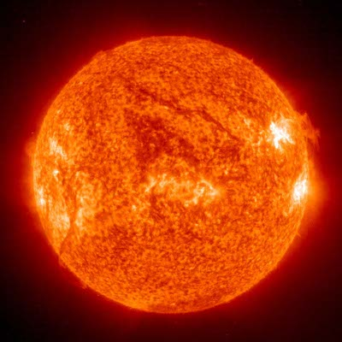
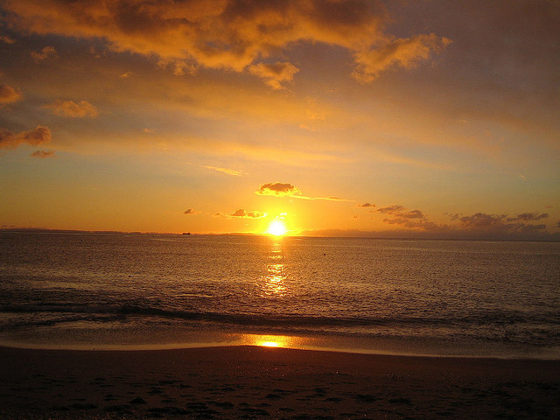
SONCE
EDINA ZVEZDA V OSONČJU
SESTAVA: H-75% He-24%
OSKRBOVANJE OSONČJA

Slide 6
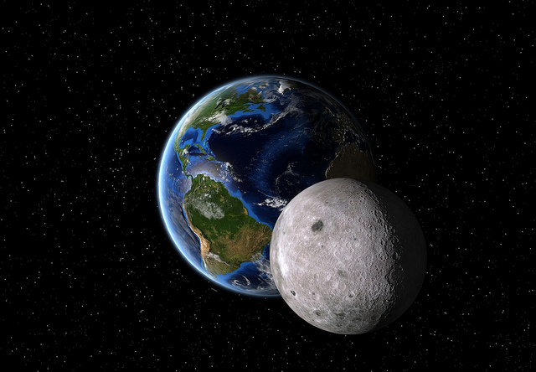
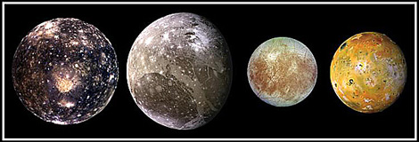
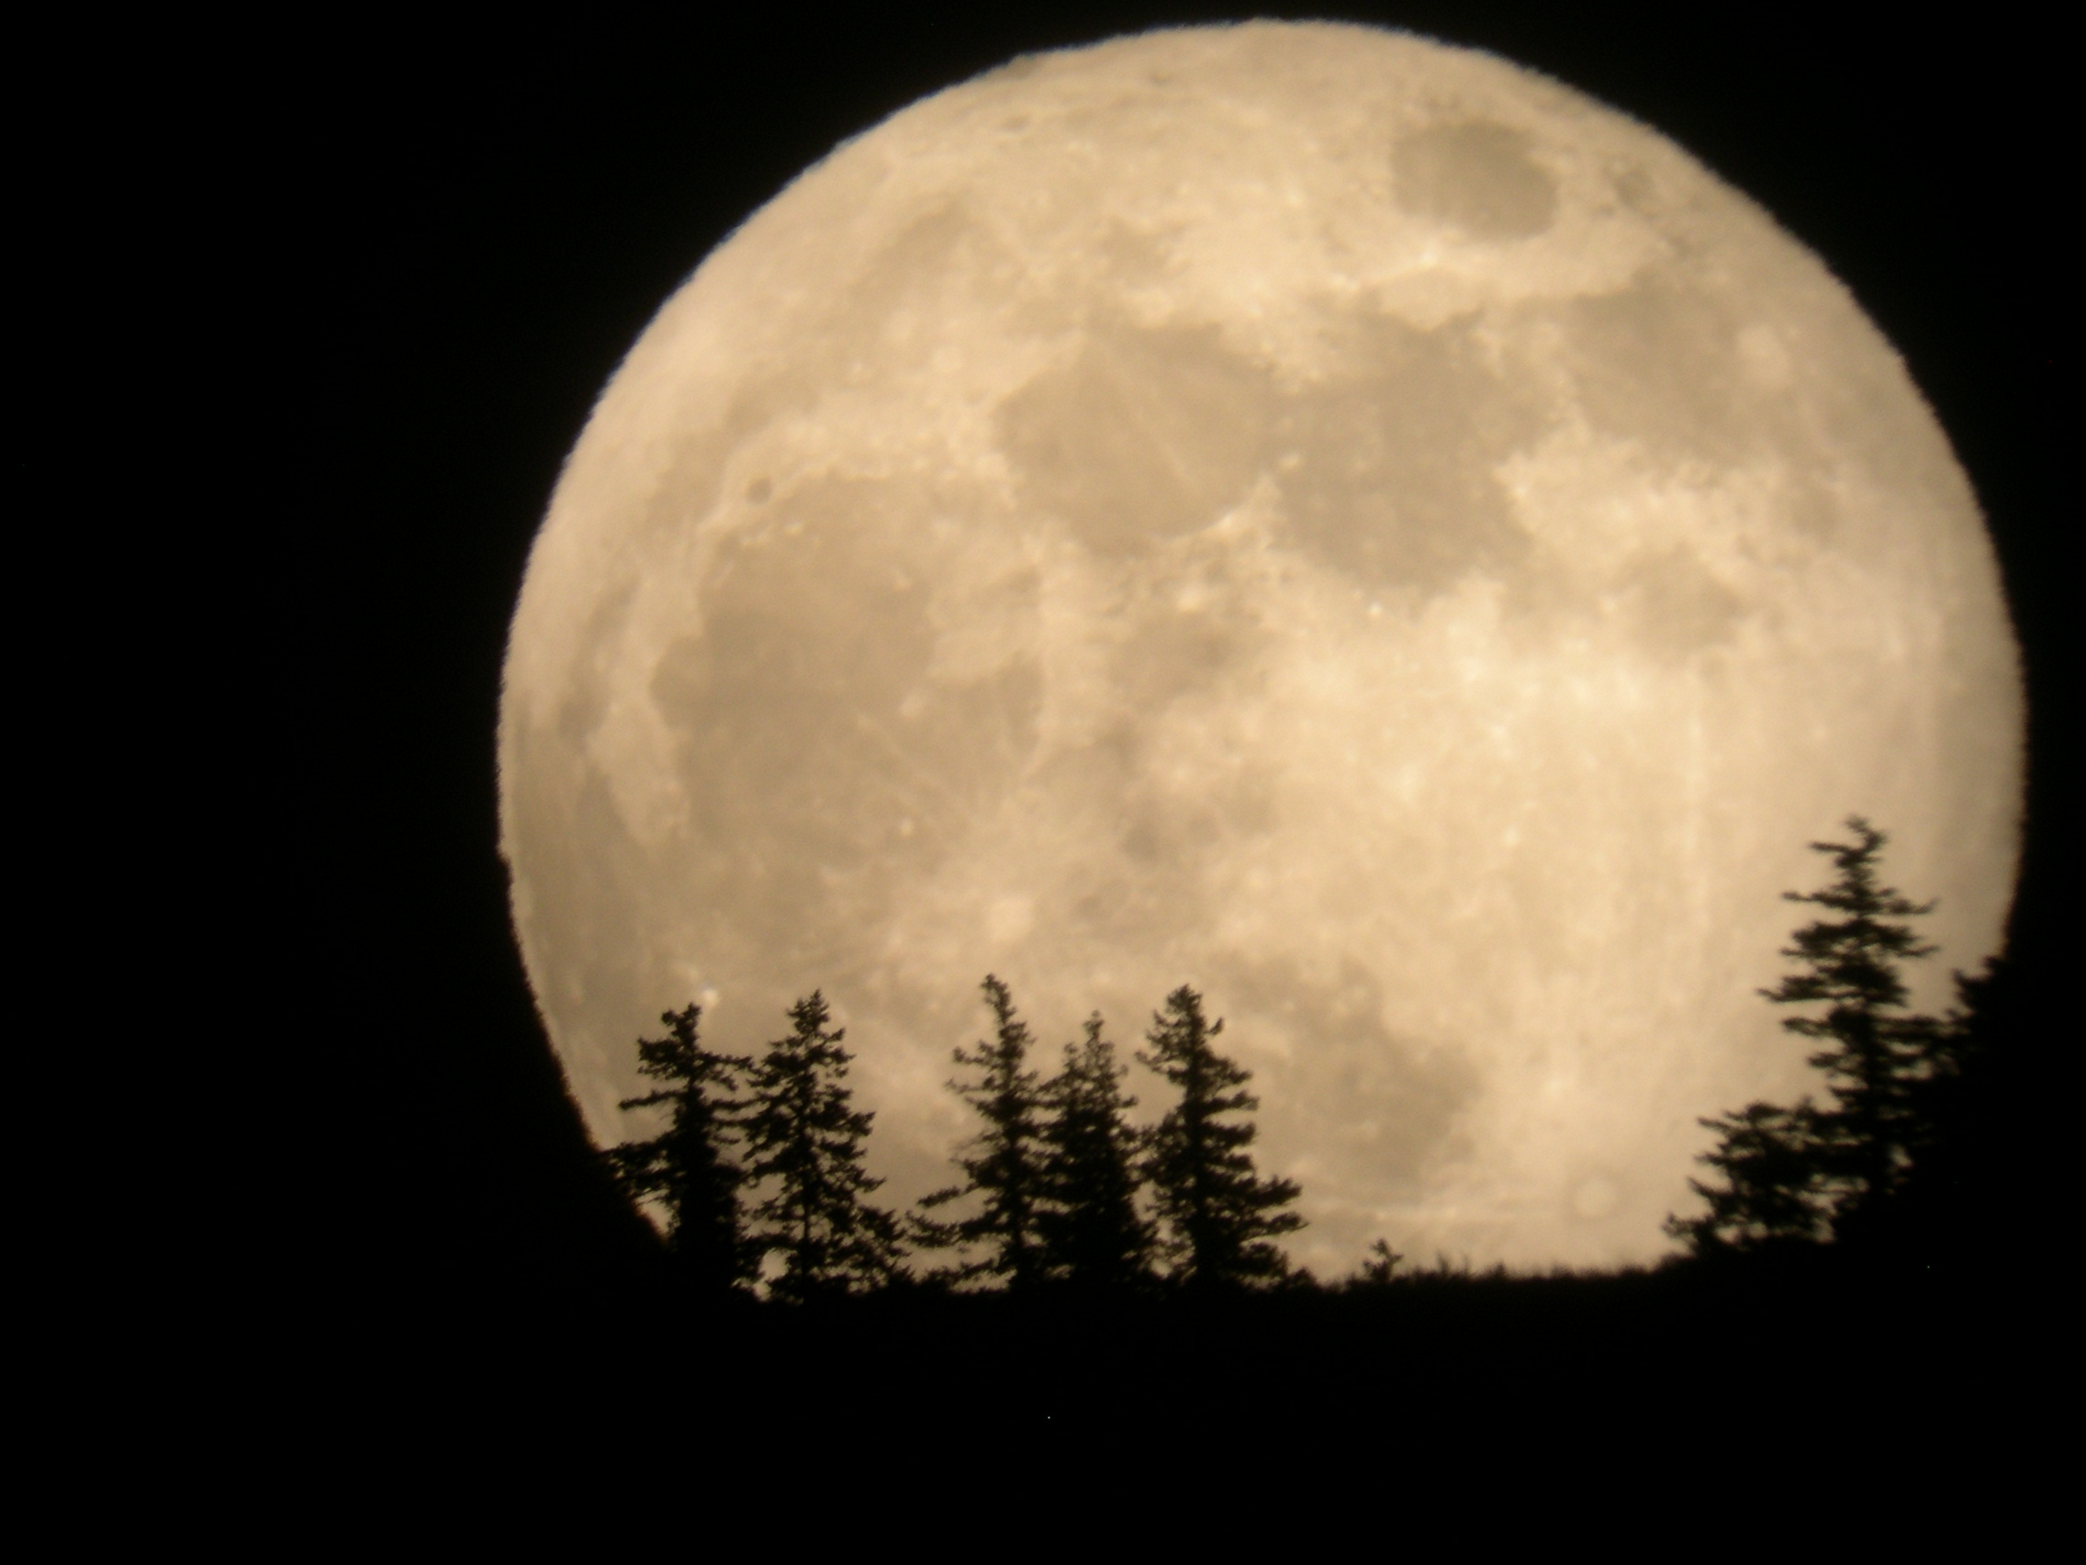
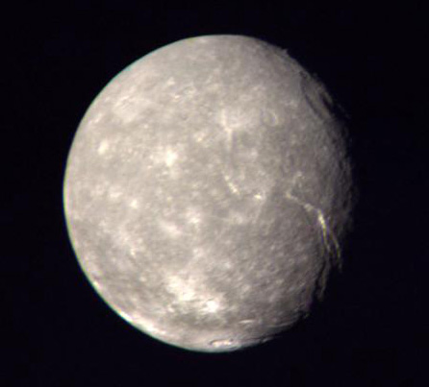
NARAVNI SATELITI-LUNE
KOŽENJE OKOLI PLANETOV
NAJVEČ JIH IMA JUPITER (GANIMED)
ZEMLJIN SATELIT JE LUNA

Slide 7
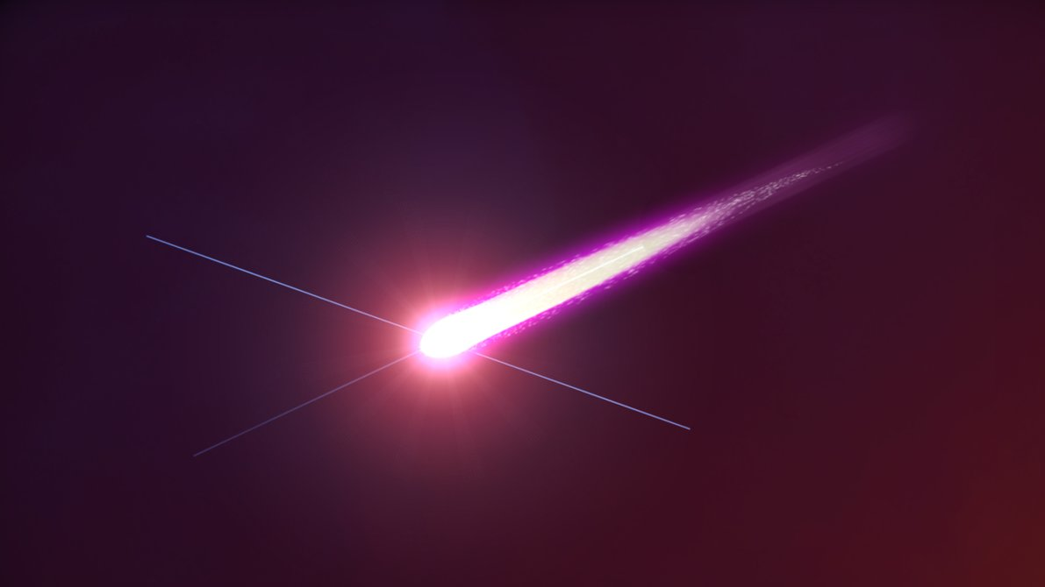
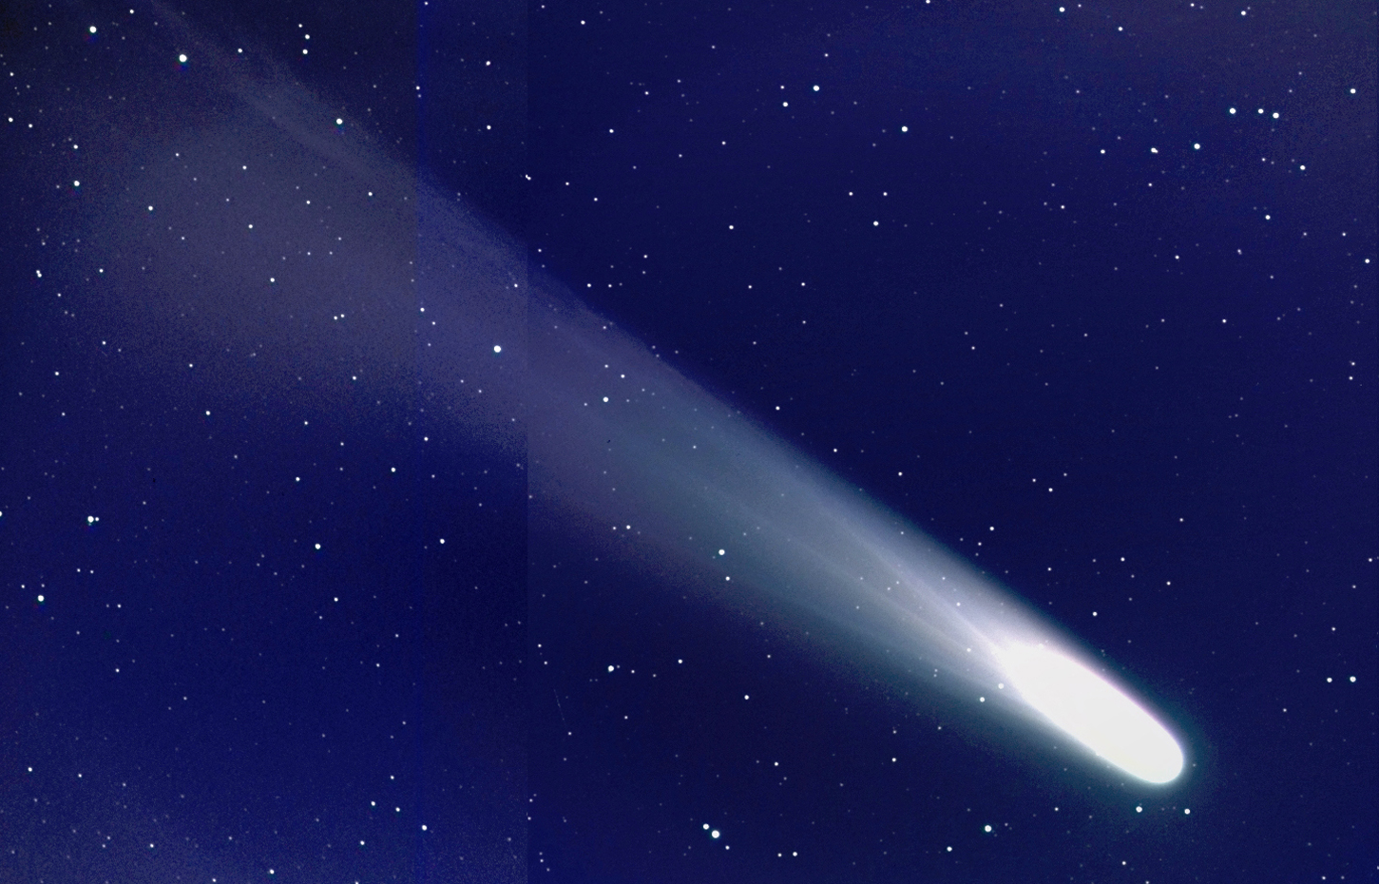
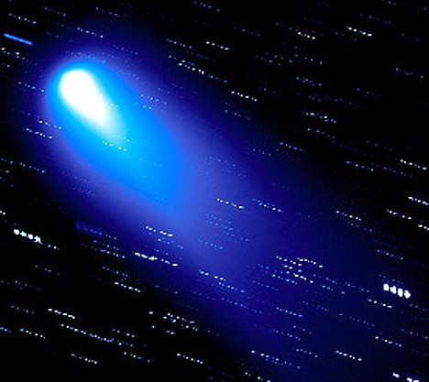
KOMETI
MAJHNA TELESA
SESTAVA: LED, PRAH, PLIN
KROŽENJE OKOLI SONCA
REP NASTANE ZARADI IZPAREVANJA
HALLEYJEV KOMET (76 LET )

Slide 8
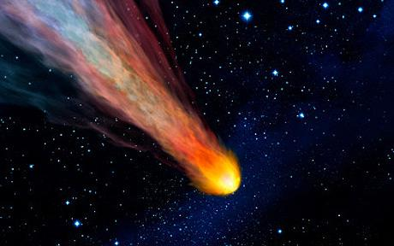
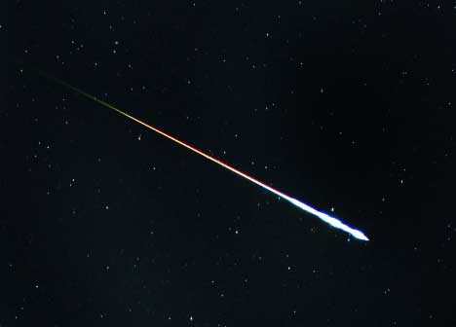
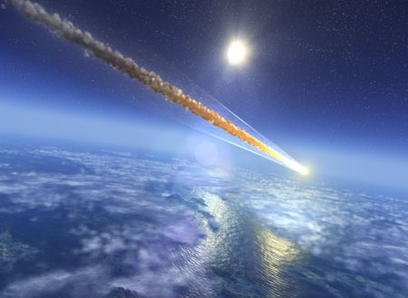
METEORJI
PRAŠNI DELEC
ZGORI V ATMOSFERI
VIDIMO GA KOT UTINEK

Slide 9
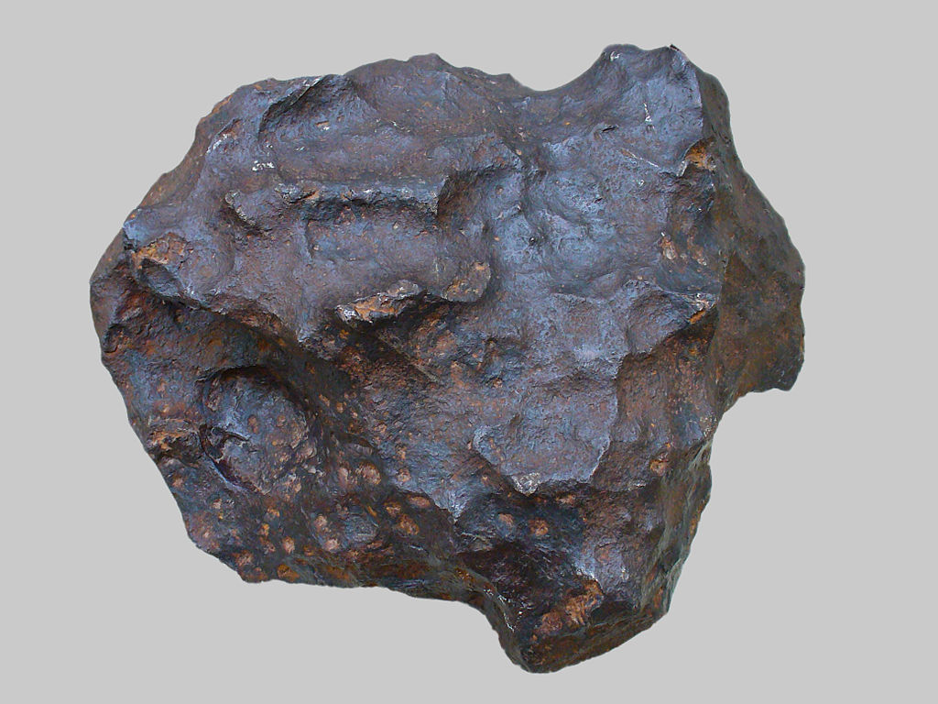
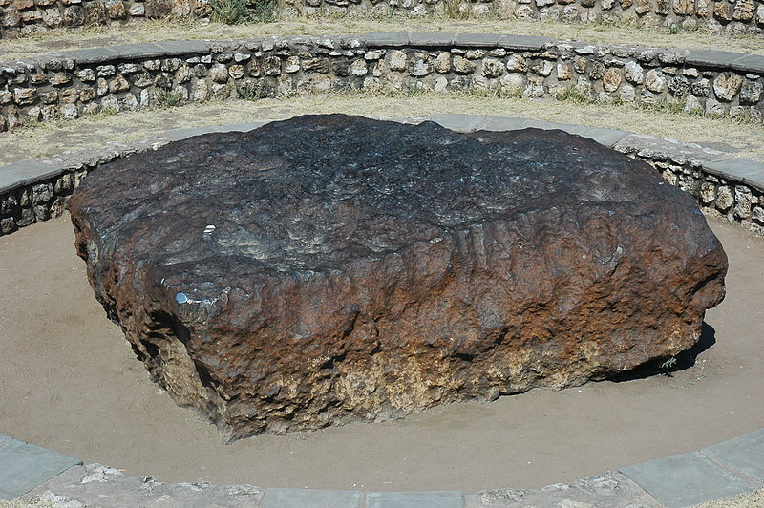
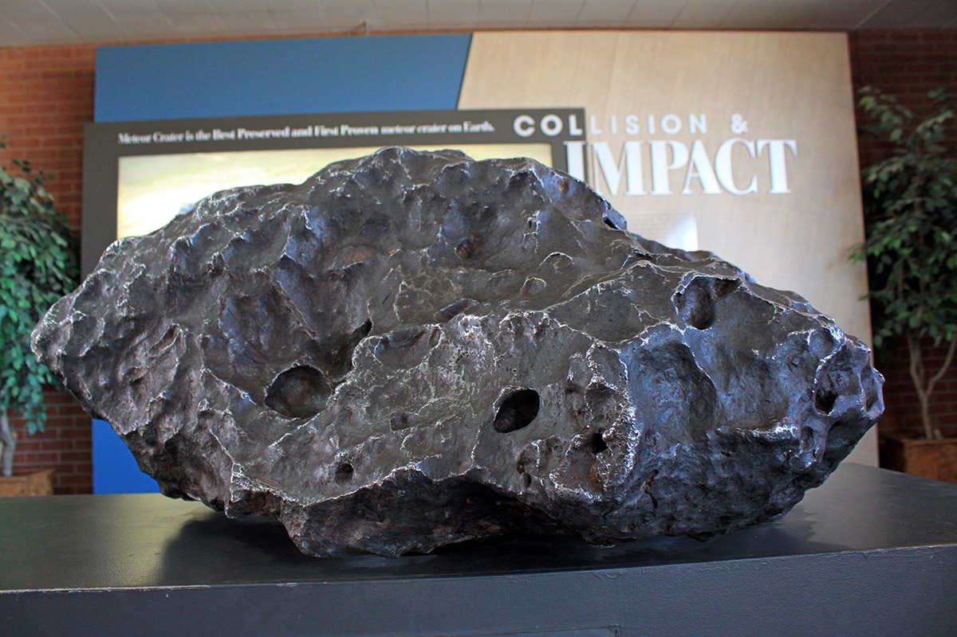
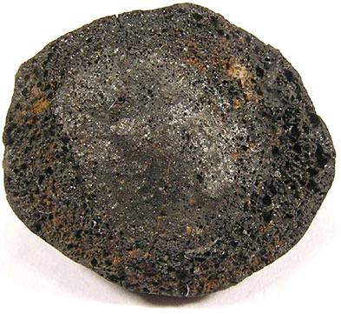
METEORITI
KAMNIT ALI KOVINSKI DEL
PADE NA ZEMLJO
HITROST PADCA JE 70 km/s (10km/s)
DELCI ASTEROIDOV

Slide 10
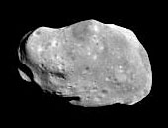
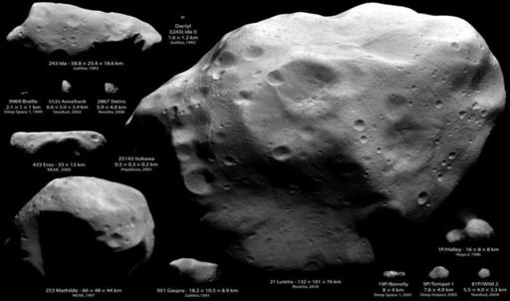
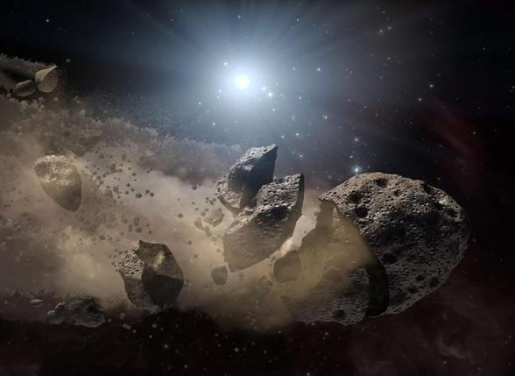
ASTEROIDI ALI PLANETOIDI
MED MARSOM IN JUPITROM
NAJVEČJI SO: VESTA, HIGIEJA, PALADA, JUNONA
TRDNO NEBESNO TELO

Slide 11
VIRI
MOJA PRVA FIZIKA, uč.
http://sl.wikipedia.org
http://astronomska-revija-spika.si/
http://www.mladinska.com/gea

